Slide 1
Разработка атласа лабораторных ошибок и артефактов в инфектологии и паразиталогии
Докладчики: Научный руководитель:
к.м.н. доцент Аракельян Р.С.
Аспирант кафедры инфекционных болезней и эпидемиологии Стулова М.В.

Slide 2

Цель работы: охарактеризовать и описать микропрепараты с лабораторными ошибками и артефактами в диагностике инфекционных и паразитарных болезней животных и человека

Slide 3

При диагностике микропрепаратов крови очень часто возникают следующие ошибки:
Ошибки приготовления препарата
Ошибки окраски
Ошибки микроскопии
Ошибки микроскописта

Slide 4
Ошибки приготовления препарата
Тонкий мазок
Толстая капля
Узость самого мазка Толстый мазок Толстый, но короткий мазок Наличие пустых промежутков вследствие того, что стекло не было предварительно обезжирено Прозрачные частицы, видимые при микроскопии из-за пыли, осевшей на влажный препарат.
Отпавшая центральная часть капли, оставившая лишь узкий ободок из-за того, что кровь не была достаточно тщательно распределена по стеклу или недостаточно просохла перед окраской Кровь зафиксирована

Slide 5
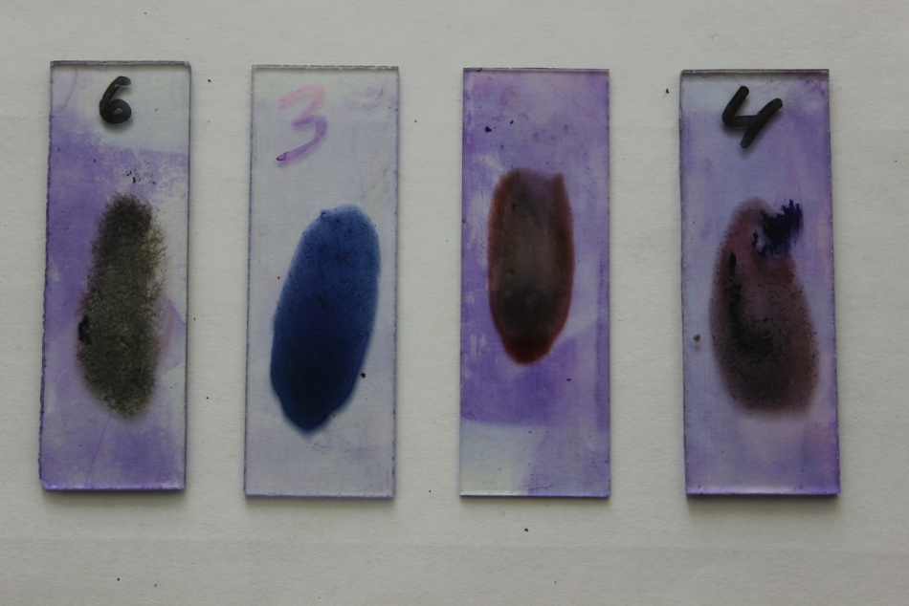
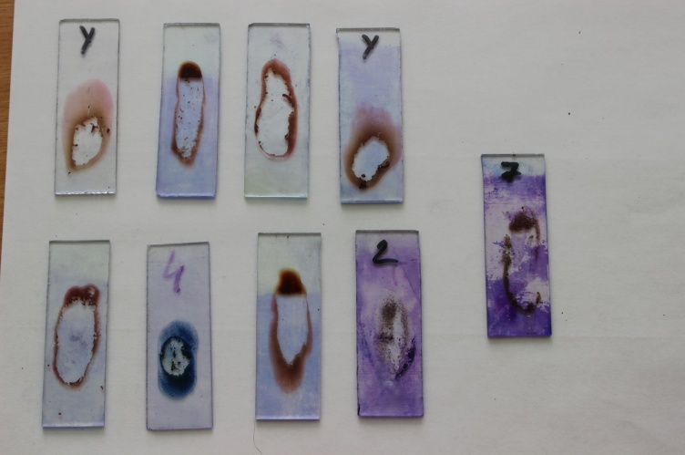
Дефекты приготовления микропрепаратов крови
за счет слишком толстого мазка, часть препарата отвалилась при окраске
слишком толстый мазок

Slide 6
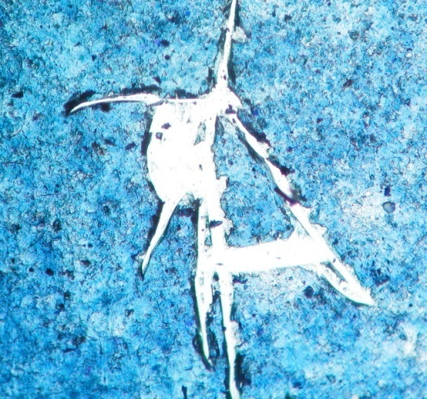
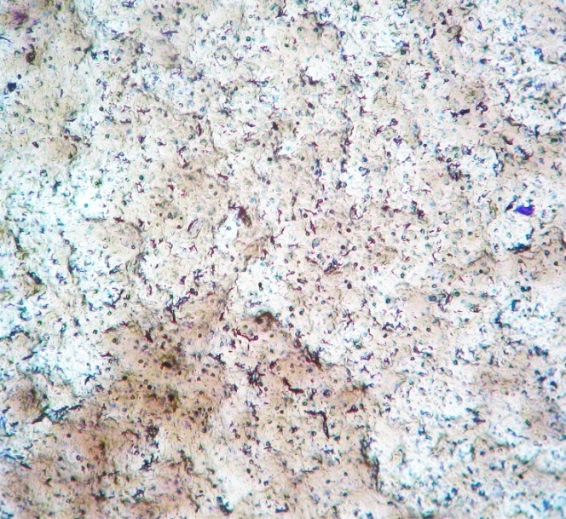
Пустые промежутки Зафиксированный в мазке крови препарат крови

Slide 7
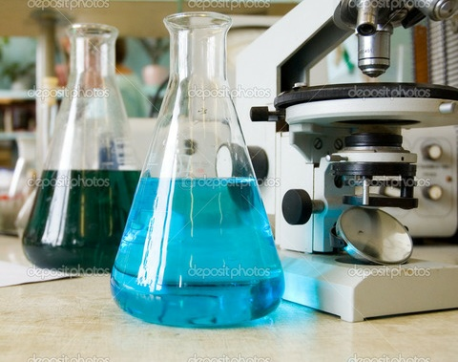
Ошибки окраски
Неправильное использование буферной воды влечет за собой выпадение одного из компонентов крови
Неоткалиброванная краска – недокрашенный, перекрашенный препарат либо неравномерное распределение краски
Использование водопроводной воды при окраске или разведении краски – наличие в микропрепарате посторонних частиц
Старая краска – не докрашенный либо перекрашенный препарат

Slide 8
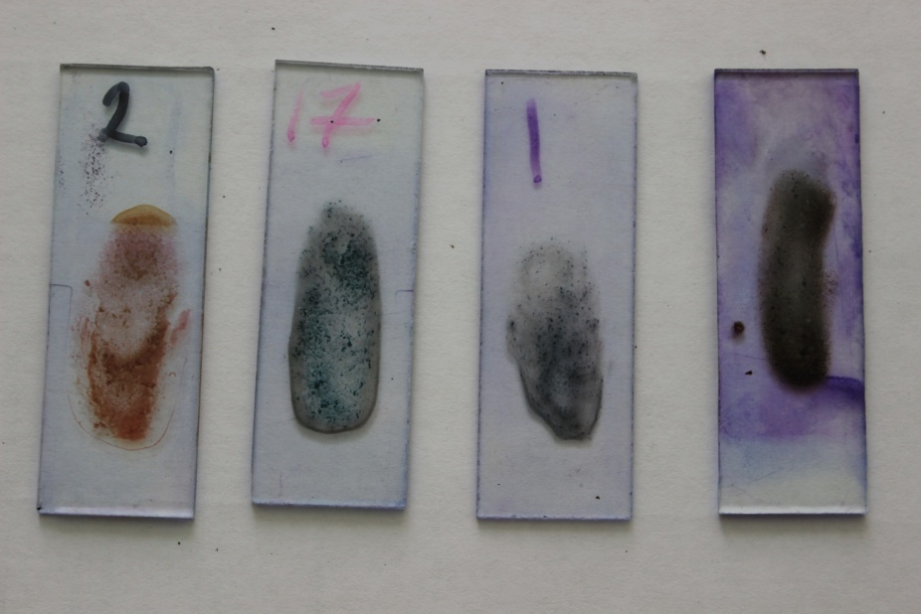
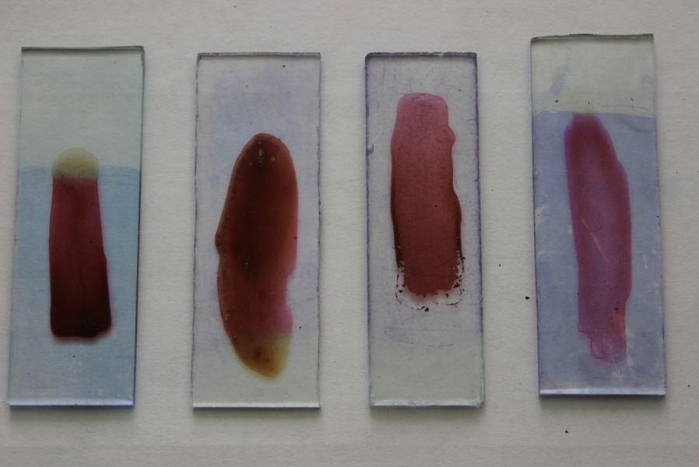
Дефекты окраски микропрепаратов крови
не докрашенные препараты
перекрашенные препараты

Slide 9
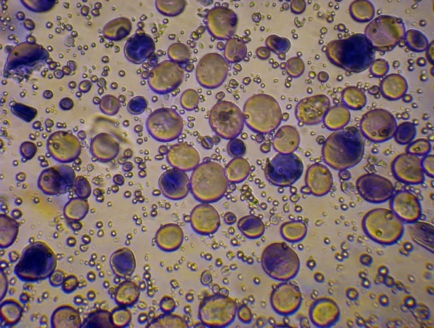
Пузырьки воздуха в микропрепарате крови
Фекалии | Кровь
макроскопические и микроскопические методы | «тонкий мазок» и «толстая капля»
пузырьки воздуха = онкосферы тениид, жировые капли = яйца остриц, растительные волоски = личинки гельминтов…. | Макрофаги и клетки плоского эпителия = вегетативные формы амеб, нейтрофилы = мелкие цисты кишечных амеб…

Slide 10
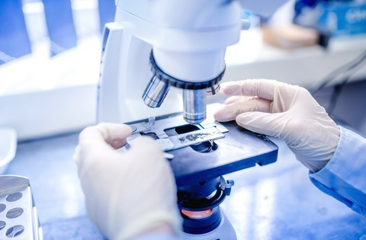
Выводы:
Собрана коллекция микропрепаратов с различными дефектами и артефактами, полученными при лабораторной диагностике биологического материала заболеваний инфекционной и паразитарной этиологии: дирофиляриоз и малярия.
Выявлены и описаны все микропрепараты с лабораторными дефектами и артефактами, полученными при диагностике инфекционных и паразитарных болезней животных и человека.
Из разных лабораторий Астраханской области было собрано 1100 препаратов, из которых около 200 были с дефектами.

Slide 11

Благодарю за внимание!

